Slide 1
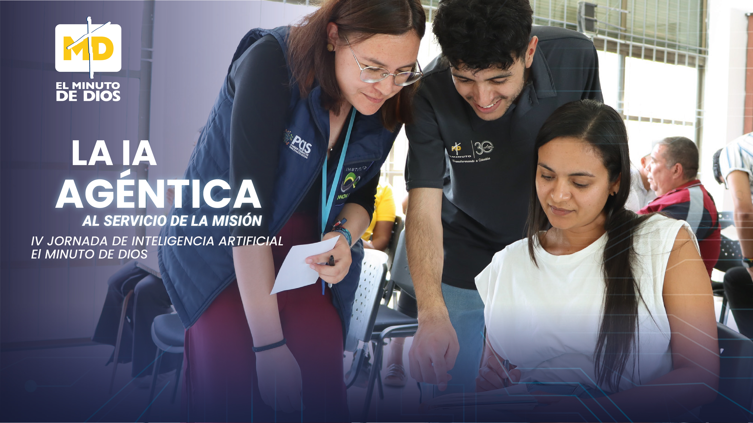
Sistema Inteligente Predictivo para Apoyo al Diagnóstico de Diabetes (SIPRED-DIA)

Slide 2
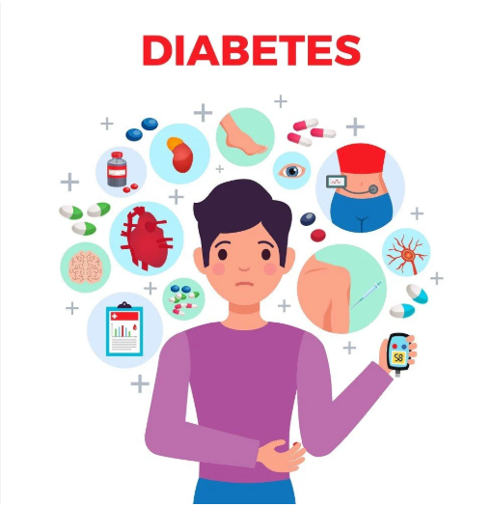

LA DIABETES NO AVISA
Cada 5 segundos, alguien en el mundo descubre que tiene diabetes.
Y la mayoría, cuando ya es tarde.
¿Y si existiera una forma de saberlo antes?
Sin médicos. Sin filas. Sin esperar a que duela.
Por eso creamos SIPRED-DIA.
Un sistema que no diagnostica, pero sí alerta.
Y lo hace en segundos, desde tu celular.
La diabetes no avisa.
Pero SIPRED-DIA sí

Slide 3
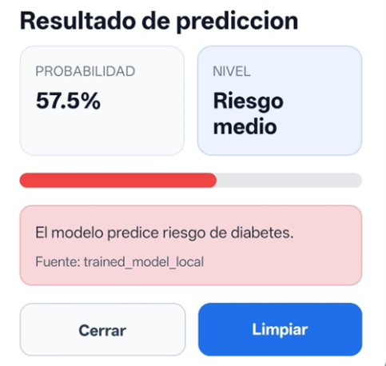
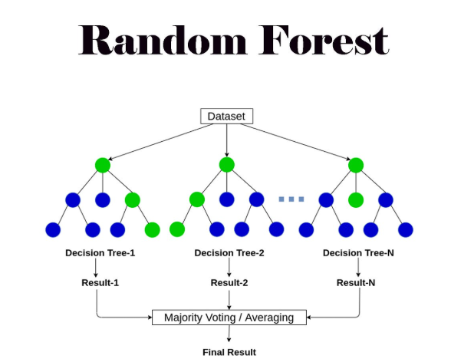
UN BOSQUE QUE PUEDE SALVAR VIDAS
SIPRED-DIA usa Inteligencia Artificial
Random Forest: un "bosque" de 50 árboles de decisión
Analiza patrones que los humanos no vemos
Devuelve una probabilidad de riesgo en segundos
El usuario ingresa: glucosa, edad, presión arterial, IMC, insulina, antecedentes...
El bosque procesa y promedia
≥ 50% → "Riesgo de diabetes" (fondo rojo suave en esa línea)
< 50% → "No predice riesgo" (fondo verde suave)

Slide 4
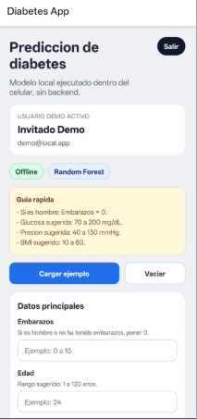

LA APP YA ESTÁ EN TUS MANOS
App Android funcionando (pantallas + conexión al cálculo)
Validaciones y experiencia visual mejoradas
Modelo de IA integrado y probado
Las pantallas, los botones, para que todos podamos usarla

Slide 5
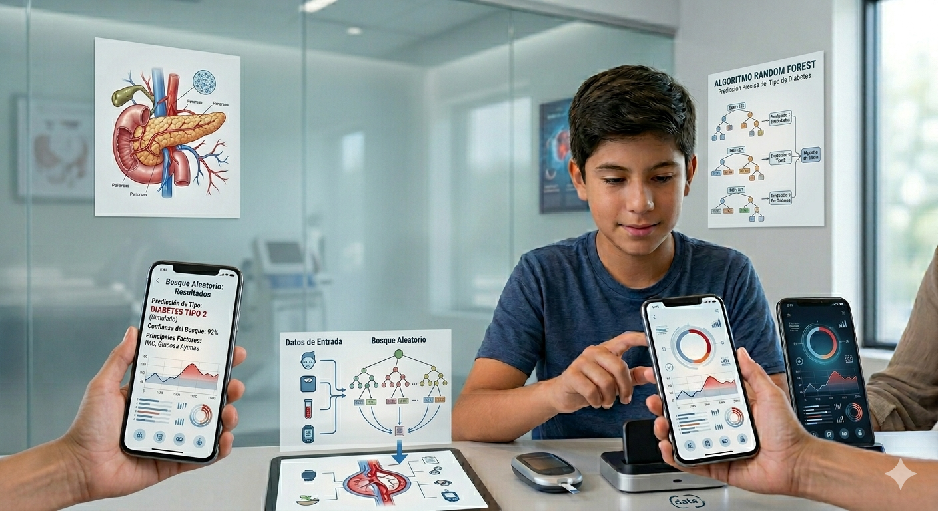

PARA MILLONES.
En el mundo, 422 millones de personas viven con diabetes, según la OMS.
De ellas, casi la mitad (48%) no sabe que la tiene.
En Colombia, más de 2.8 millones de personas han sido diagnosticadas, pero los especialistas estiman que al menos 1 millón más vive con diabetes sin saberlo.
¿La razón?
La diabetes tipo 2 avanza sin síntomas durante 5 a 10 años antes de ser detectada. Cuando aparecen las señales de alerta —visión borrosa, heridas que no cicatrizan, cansancio extremo—, el daño en el cuerpo ya está hecho.

Slide 6
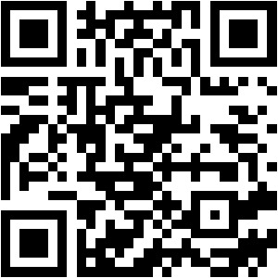
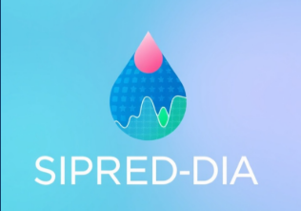
Muchas Gracias
Lo que construimos:
Un sistema que estima el riesgo de diabetes en segundos
Inteligencia artificial entrenada con 800+ casos médicos
50 árboles de decisión que analizan 8 variables clave
App Android + versión web, gratuitas y accesibles
Lo que logramos:
Modelo de IA integrado y probado
Interfaz sencilla para cualquier usuario
Validación con casos reales y simulados
Lo que viene:
Pruebas piloto en entornos clínicos reales
Alianzas con especialistas de salud
Escalar a hipertensión, colesterol y otras enfermedades
USUARIO: uniminuto
CONTRASEÑA: admin123

Slide 7


